Slide 1
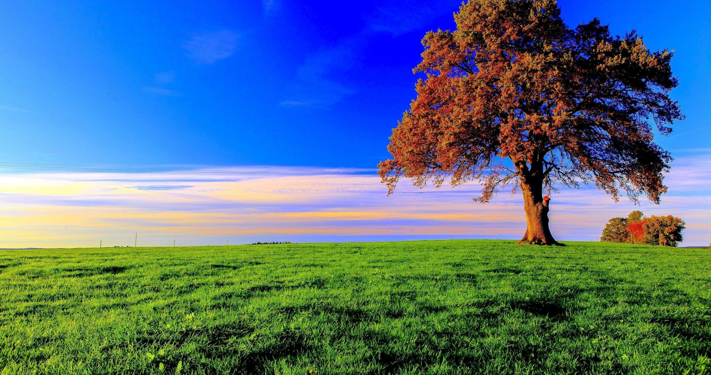
Moje super schopnost
Je
Pohlcuji oxid uhličitý

Slide 2

Zajímavosti
Stromy absorbují oxid uhličitý
Jeden 30. letý strom dokáže pohltit až 1,2 tun CO2
zlepšují kvalitu vzduchu a snižují hlukové znečištění
Snižují globální oteplování
Přeměňují CO2 na kyslík

Slide 3
Klimatická změna
Dlouhodobá změna průměrných vzorců počasí
Tyto změny mohou zahrnovat změny teplot, srážek, větrných vzorů a dalších klimatických parametrů
Průměrná teplota na zemském povrchu je nyní o 1,2 °C vyšší než před průmyslovou revolucí na konci 18. století

Slide 4
Skleníkové plyny
Jsou plyny v atmosféře, které zvyšují povrchovou teplotu planet, jako je Země
Od ostatních plynů se liší tím, že pohlcují vlnové délky záření, které planeta vyzařuje, což vede ke skleníkovému efektu
Země se ohřívá slunečním zářením, což způsobuje, že její povrch vyzařuje teplo, které je pak většinou pohlcováno vodní párou, oxidem uhličitým, methanem, oxidem dusným a ozonem
Bez skleníkových plynů by průměrná teplota zemského povrchu byla přibližně -18 °C, nikoliv současných průměrných 15 °C

